Slide 1
Jednostrano uvjetno grananje
Kristijana Paskvali

Slide 2
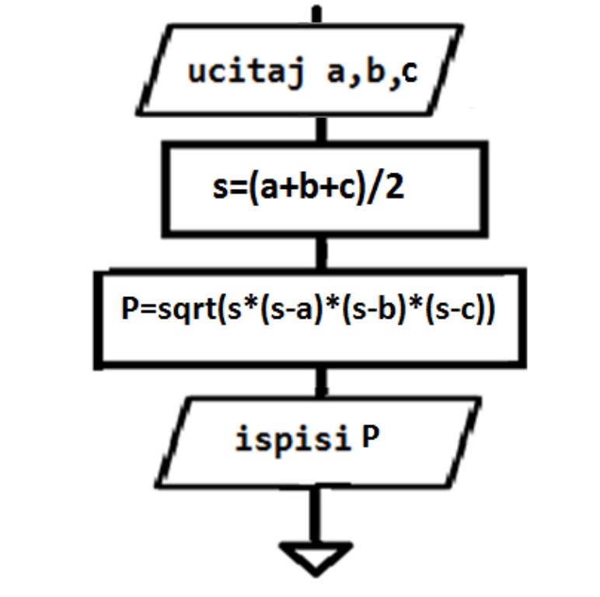
Ponavljane: Primjer slijeda
Notes:
Ranije ste se upoznali sa programskim slijedom. Prikazani primjer slijednog dijela dijagrama toka prikazuje izračun i ispis površine pravokutnog trokuta nakon unesenih duljina stranica. U navedenom primjeru problem nastaje ako stranice pripadajućih duljina ne mogu tvoriti U takvim situacijama koristimo grananja koja omogućavaju programu donošenje odluka na temelju postavljenih uvjeta.

Slide 3
Logički izraz
Logički izraz omogućuje usporedbe numeričkih vrijednosti, niza znakova i logičkih vrijednosti
Za usporedbu se služimo relacijskim operatorima (<,>,<=,>=,==,!=)
npr. a != b
Notes:
Logičke vrijednosti: Istina -. TRUE (binarno 1) i Laž - FALSE (binarno 0) Njih možemo usporediti znakom jednakosti ili nejednakosti.

Slide 4
Logički uvjet sadrži logički izraz
u pseudokodu: „Ako je izraz onda“,
u kodu: naredba ..if (izraz) blok naredbi..
U dijagramu toka:
(u kodu izraz smještamo unutar oblih zagrada)
izraz

Slide 5
Oblik jednostranog uvjetnog grananja
Jednostrano uvjetno grananje -> programski blok se ili izvodi ili preskače
if (uvjet)
1 {
blok naredbi
}
0 naredba iza bloka
Notes:
Naredba if radi tako da se ispita uvjet i u skladu sa istinitom ili lažnom vrijednošću uvjetnog izraza izvršavaju naredbe. Ukoliko je izraz istinit, naredba ili blok naredbi , koje slijede, se izvršavaju. Ukoliko želimo koristiti blok naredbi, one moraju biti zatvorene unutar vitičastih zagrada.

Slide 6
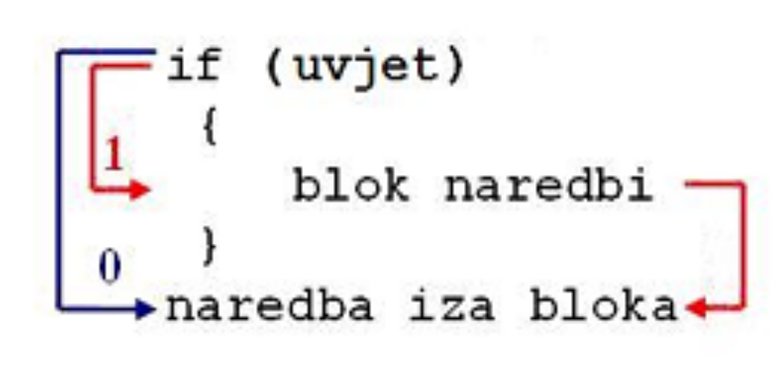
o Ako je vrijednost uvjeta logička istina (true, 1), izvodi se blok naredbi koji se nalazi iza naredbe if. o Ako je vrijednost uvjeta logička neistina (false, 0), blok naredbi iza naredbe if se preskače i izvođenje se nastavlja od prve naredbe iza bloka.

Slide 7
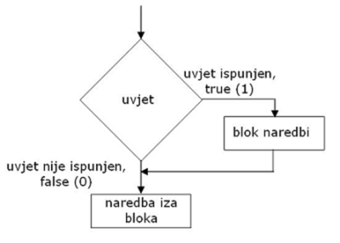
Prezentiranje jednostranog uvjetnog grananja dijagramom toka

Slide 8
Primjer 1: Unesite broj litara goriva u automobilu. Ako je broj manji od 3, ispiši:”Natoči gorivo”.
Ispiši:”Produži prema Solinu.”

Slide 9
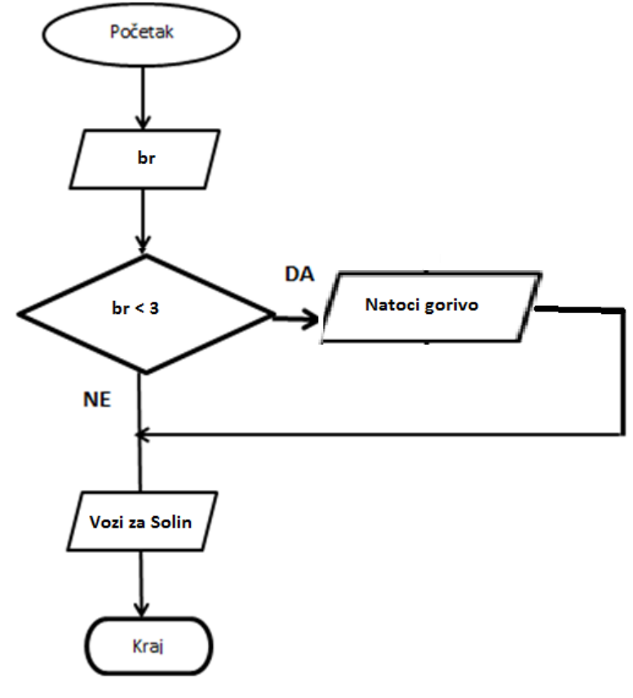
Dijagram toka

Slide 10
Kod
br=2
if (br <3):
print("Natoci gorivo!");
print("Produzi prema Solinu.");

Slide 11
Primjer 2. Osmislite program koji provjerava mogu li tri unesene duljine stranica tvoriti trokut.

Slide 12
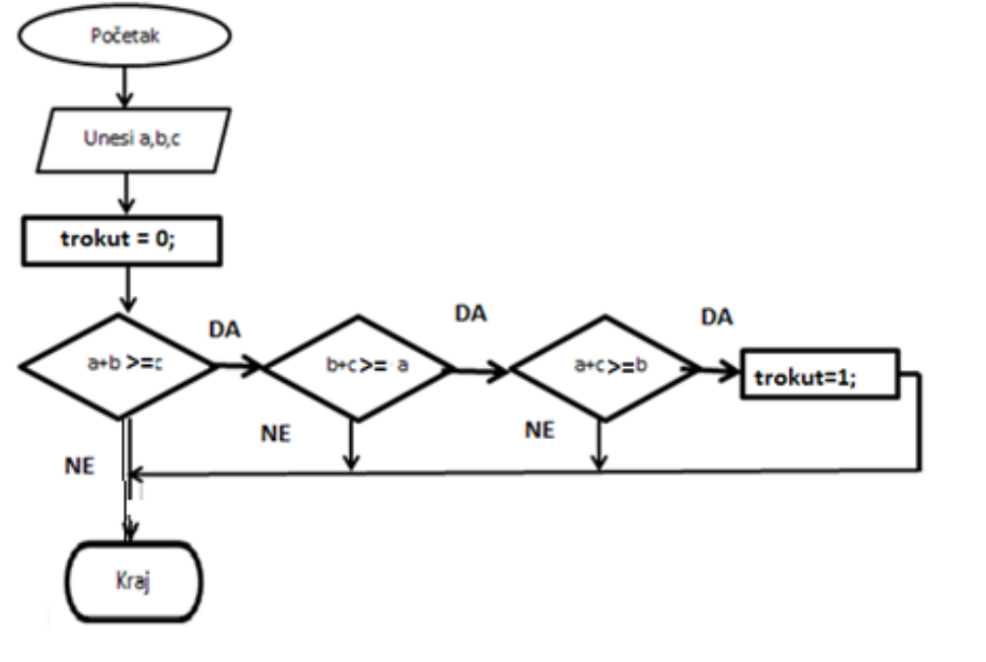
Ugniježđeno jednostrano grananje
Ako su ispunjeni svi navedeni uvjeti trokut se može načiniti

Slide 13
Ugniježđeno jednostrano grananje
Ako su ispunjeni svi navedeni uvjeti trokut se može načiniti
a=3
b=4
c=5
trokut="Ne može se načiniti trokut"
if (a + b >= c):
if (a + c >= b):
if (b + c >= a):
trokut="Može se načiniti trokut"
print(trokut)
Notes:
Ugniježđeni uvjeti se raspoređuju stepenasto. Neispunjenje bilo kojeg uvjeta uzrokuje napuštanje grananja .
Ispunjenje posljednjeg uvjeta uzrokuje promjenu varijable. Upozoriti da je nebitan raspored logičkih izraza u ovim kokretnim uvjetima (komutativnost) Upozoriti na dodavanje biblioteke #include <string.h>
Koja nam omogućava izmjenu niza znakova polja.

Slide 14
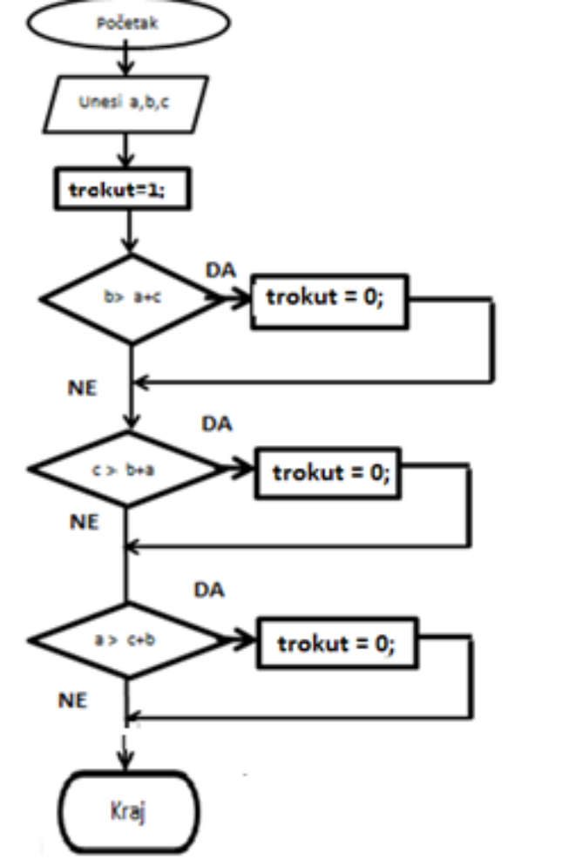
Niz uvjeta jednake posljedice
Ako je ispunjen barem jedan uvjet trokut NIJE moguće načiniti

Slide 15
Niz uvjeta jednake posljedice
Ako je ispunjen barem jedan uvjet trokut se ne može načiniti
a=3
b=4
c=5
trokut="Može se načiniti trokut"
if (a + b < c):
trokut="Ne može se načiniti trokut"
if (a + c < b):
trokut="Ne može se načiniti trokut"
if (b + c < a):
trokut="Ne može se načiniti trokut"
print(trokut)
Notes:
Niz zasebnih uvjeta u istoj liniji i svi rezultiraju jednakom promjenom varijable. Upozoriti da je nebitan raspored logičkih izraza u ovim konkretnim uvjetima (komutativnost)

Slide 16
Podsjetimo se svojstava negacije logičkih i relacijskih operatora:
Operator > < >= <= == != | Suprotni operator <= >= < > != ==
De Morgan-ova pravila :
_____ _ _
A + B = A * B
_____ _ _
A * B = A + B
Notes:
De Morganova pravila i negacija relacijskih operatora

Slide 17
Navedeni prvi primjer ugniježđenih serijskih uvjeta možemo pojednostaviti logičkim izrazom :
If(a + b >= c and a + c >= b and c + b >= a):
Navedeni drugi primjer paralelnih uvjeta možemo zamijeniti pojednostavljenim logičkim izrazom:
if(a + b < c or a + c < b or b + c < a):
Rješenje zadatka uz korištenje jednog logičkog uvjeta sa složenijim logičkim izrazom:

Slide 18
a=3 b=4 c=5 trokut="Ne može se načiniti trokut" if (a + b >= c): if (a + c >= b): if (b + c >= a): trokut="Može se načiniti trokut" print(trokut) | trokut="Može se načiniti trokut" if (a + b < c): trokut="Ne može se načiniti trokut" if (a + c < b): trokut="Ne može se načiniti trokut" if (b + c < a): trokut="Ne može se načiniti trokut"
Kodovi izgledaju dosta slično uz naglasak na razliku u logičkim izrazima

Slide 19
Uvjet može biti jednostavan relacijski izraz ili kombinacija izraza spojenih s logičkim operatorima.
not (a + b >= c and a + c >= b and c + b >= a) = (a + b < c or a + c <b or c + b < a)
not (a + b < c or a + c < b or c + b < a) = (a + b >= c and a + c >= b and c + b >= a)
Notes:
Napomena: Ugniježđeno grananje možemo zamijeniti logičkim operatorom && jedino kada posljednji uvjet grananja rezultira nekim blokom naredbi. Također logički operator || koristimo kada niz grananja rezultira jednakim blokom naredbi.
Navedeni zadatak smo mogli rješiti i koristeći Heronovu formulu :sqrt(s*(s-a)*(s-b)*(s-c)) gdje je s=(a+b+c)/2 , gdje će rezultat biti potvrdan ako je pod korijenom pozitivna vrijednost.

Slide 20
Zadatak 1.
Od unesena tri broja (a,b,c) ispiši najmanji (min).

Slide 21
Prijedlog rješenja1.
a,b,c
min=a
if (b<min)
min=b
if (c<min)
min=c
print("Najmanji je ",min)

Slide 22
Zadatak 2.
Ako učenik ima manje od 5 neopravdanih izostanaka i odličan uspjeh, ispiši pohvalnicu
Notes:
1 kao znak dopuštenja za ispis pohvalnice. Zadana vrijednost nek je 0.

Slide 23
Prijedlog rješenja 2.
// Testiranje uvjeta
if (uspjeh ==5 and izostanci < 5):
print(„Ispisi uceniku pohvalnicu ")
}
Notes:
1 kao znak dopuštenja za ispis pohvalnice. Zadana vrijednost nek je 0. „=„ kao znak pridruživanja, „==„ kao znak usporedbe

Slide 24
Zadatak 3.
Unesite dvije vrijednosti od 1 do 6 kao rezultat bacanja kockice Mirka, zatim Zdravka.
Igrač može odabrati i onu bodovnu vrijednost koja je okrenuta prema stolu (za 1 to je 6, za2 to je 5, za 3 to je 4). Program ispisuje pobjednika.
Ulaz :2 4
Izlaz: Mirko
Notes:
1 kao znak dopuštenja za ispis pohvalnice. Zadana vrijednost nek je 0.

Slide 25
Prijedlog rješenja zadatka 3.
int main()
{
m, s;
if (m<7-m) m=7-m
if (s<7-s) s=7-s
if(s<m) print("Mirko")
if(m<s) print(„Zdravko")
if(m==s) print("Nerijeseno")
}

